Slide 1


Slide 2

Unité 1. Leçon 1.
Thème: Les lettres A,O,U,R.

Slide 3
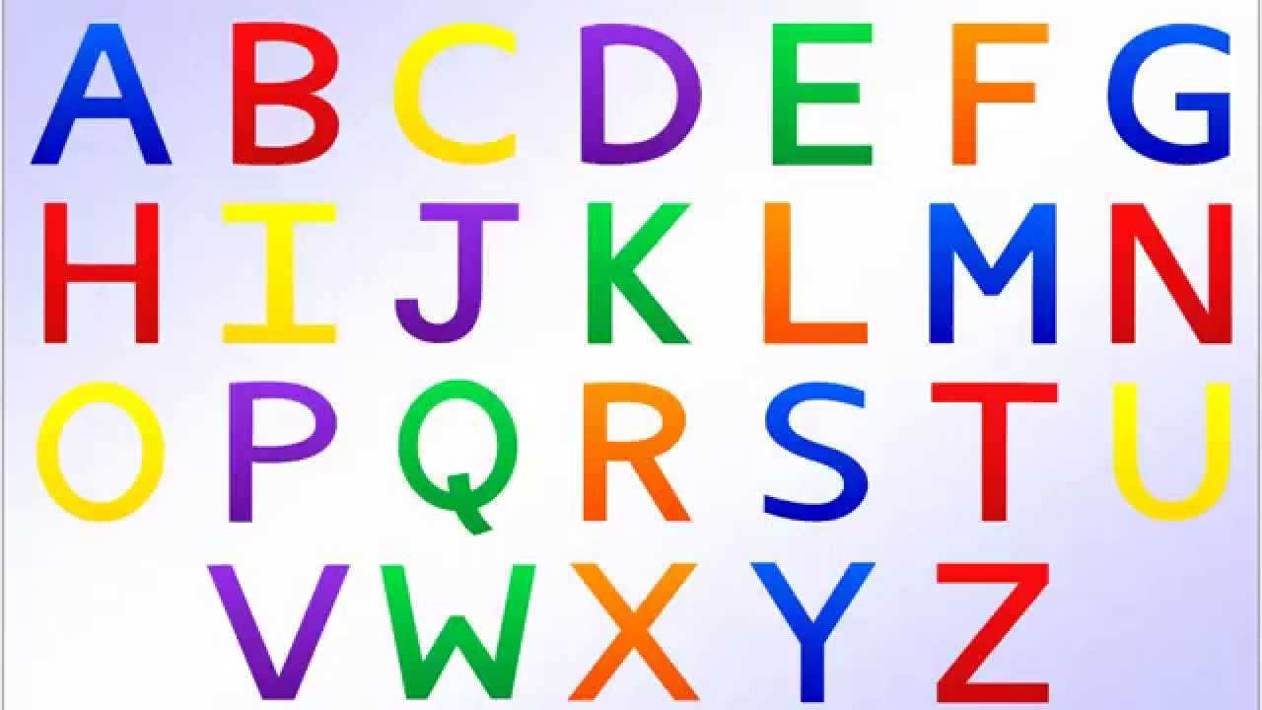
Apprenons l’alphabet français

Slide 4
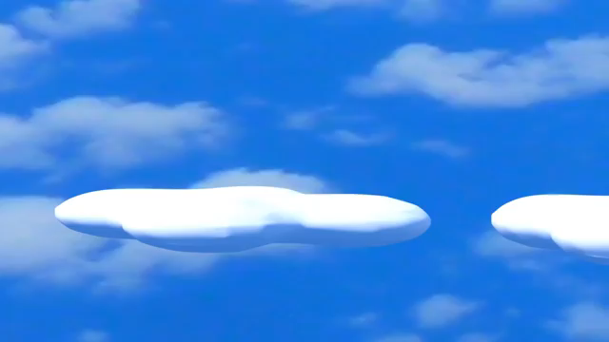
Ecoute et chante la chanson de I'alphabet français.

Slide 5
Apprendre à pronocer et à écrire les lettres.
A a O o
U u R r

Slide 6

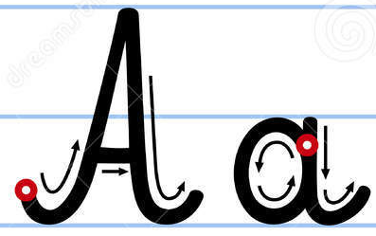

L’alphabet a 4 formes d’écriture:
Majuscule scripte
Miniscule scripte
Majuscule cursive
Miniscule cursive

Slide 7
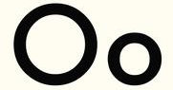

L’alphabet a 4 formes d’écriture:
Majuscule scripte
Miniscule scripte
Majuscule cursive
Miniscule cursive

Slide 8
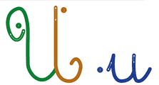
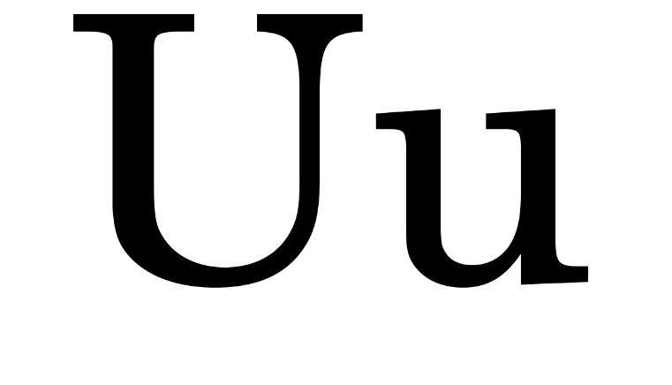
L’alphabet a 4 formes d’écriture:
Majuscule scripte
Miniscule scripte
Majuscule cursive
Miniscule cursive

Slide 9
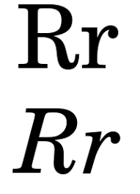
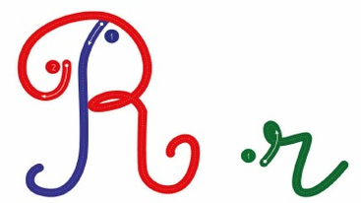
L’alphabet a 4 formes d’écriture:
Majuscule scripte
Miniscule scripte
Majuscule cursive
Miniscule cursive

Slide 10
Prononçons ensemble...
ra-ro-ru
ar-or –ur
rao-rua-ura-aru-oru-ora-roa.

Slide 11



Apprenons les mots avec les lettres A, O, U, R
un ara
une rue
l’or

Slide 12

Devoir à la maison:
Apprendre l’alphabet français.
Apprendre les mots
nouveaux:
un ara- ара (попугай)
l’or- золото
une rue-улица

